Slide 1
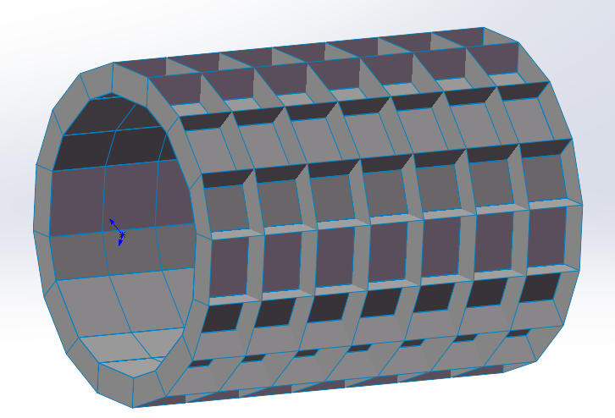
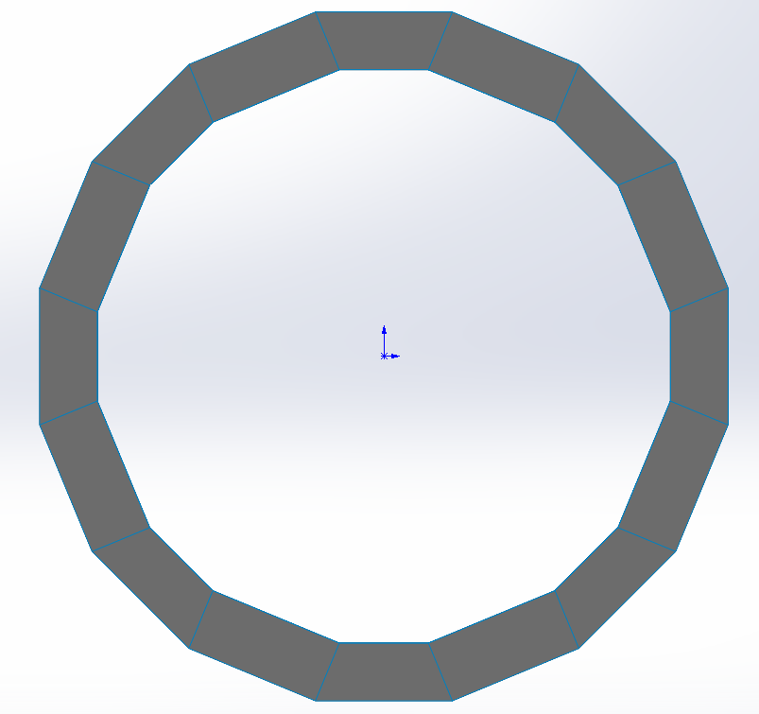
ECAL主框架结构计算-0730
纵向筋
环向筋
端面
蒙皮
内直径：3660mm
外直径：4560mm
两端面厚度：10mm
外轮廓：正16边形
模块：方形+正梯形

Slide 2
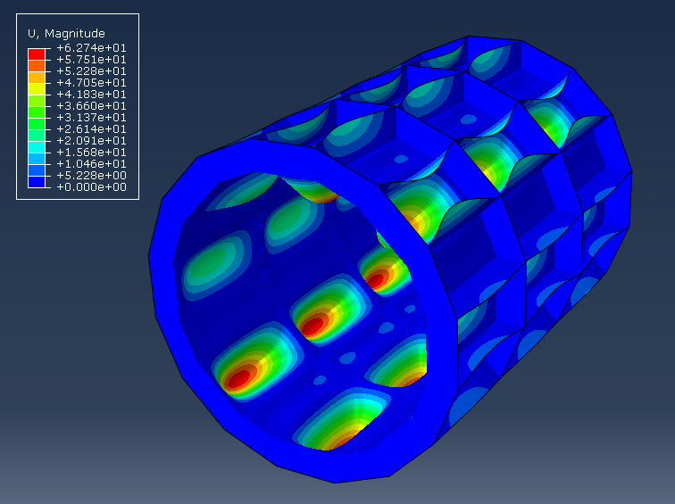
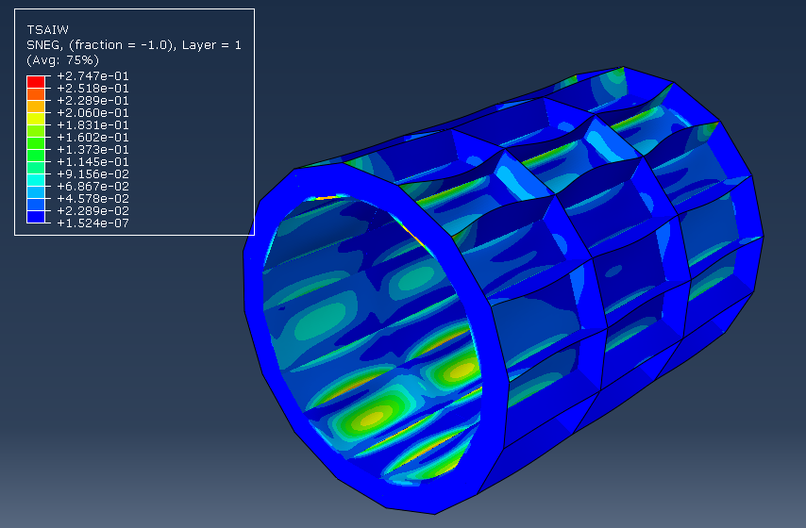
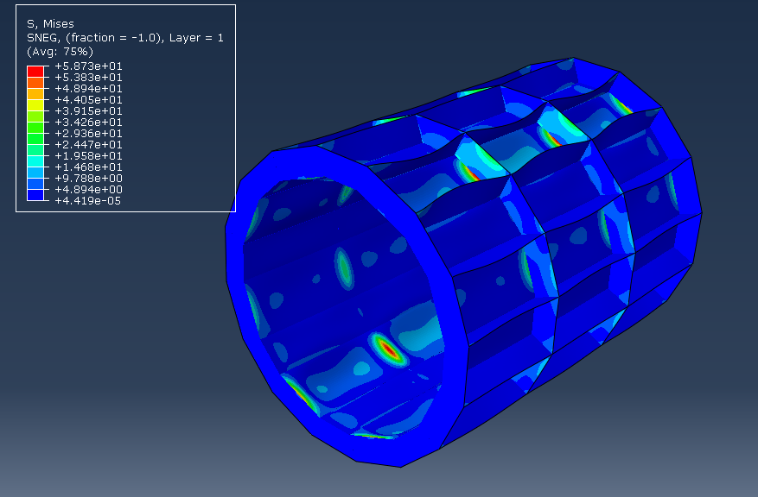
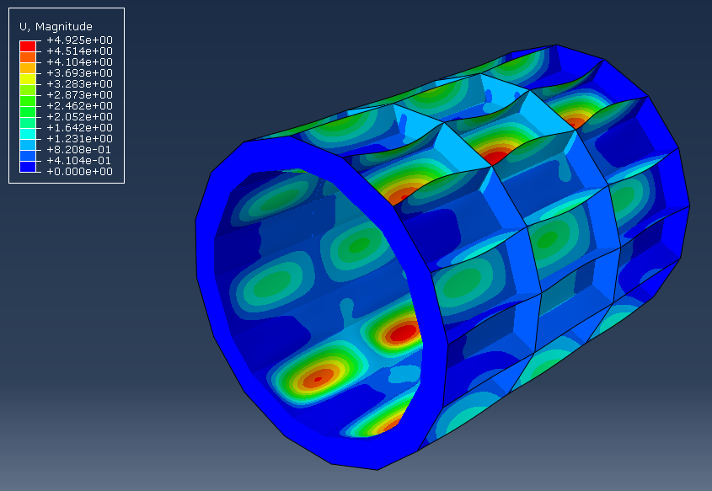
3段式主框架优化计算
编号 | 蒙皮厚度/mm | 纵向筋厚/mm | 环向筋厚/mm | 最大变形U/mm
1 | 6 | 10 | 6 | 62.74
2 | 10 | 10 | 6 | 16.30
3 | 10 | 10 | 10 | 16.29
4 | 10 | 10 | 3 | 16.33
5 | 10 | 12 | 3 | 15.7
6 | 12 | 10 | 3 | 10.09
7 | 12 | 6 | 3 | 10.48
8 | 12 | 5 | 3 | 10.55
9 | 16 | 5 | 3 | 4.93
1#-U 62.74mm
9#-TAISW 0.27 50.7MPa
9#-S 50.7MPa
9#-U 4.93mm

Slide 3
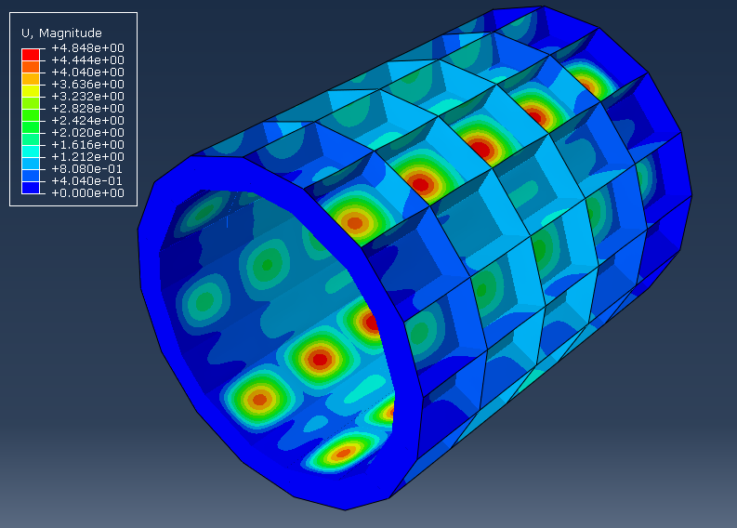
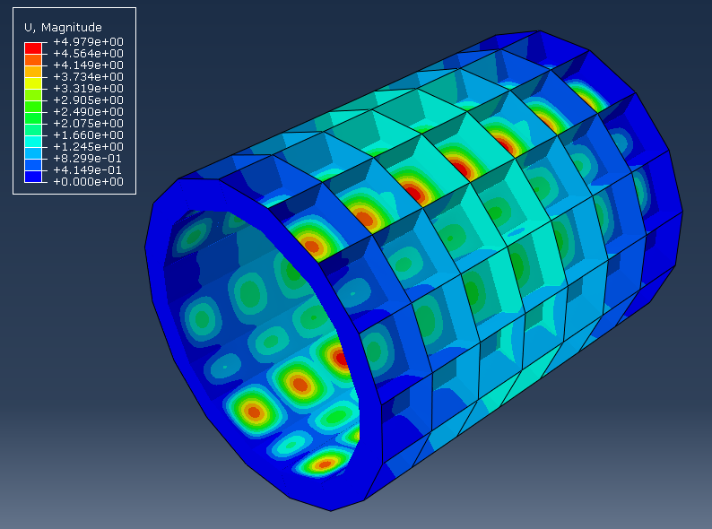
5段式主框架优化计算
编号 | 蒙皮厚度/mm | 纵向筋厚/mm | 环向筋厚/mm | 最大变形U/mm
1 | 12 | 5 | 3 | 9.56
2 | 12 | 5 | 3 | 5.92
3 | 12 | 5 | 5 | 5.88
4 | 13 | 5 | 3 | 4.85
4#-U 4.85mm
1#-U 9.56mm
7段式主框架优化计算
编号 | 蒙皮厚度/mm | 纵向筋厚/mm | 环向筋厚/mm | 最大变形U/mm
5 | 13 | 5 | 3 | 2.79
6 | 12 | 5 | 3 | 3.30
7 | 10 | 5 | 5 | 4.98
7#-U 4.98mm

Slide 4
方案对比
 | 蒙皮厚度/mm | 纵向筋厚/mm | 环向筋厚/mm | 最大变形U/mm | 框架重量/t
3段式 | 16 | 5 | 3 | 4.93 | 2.21
5段式 | 13 | 5 | 3 | 4.85 | 1.95
7段式 | 10 | 5 | 5 | 4.98 | 1.67
如果将主框架的最大变形控制在5mm以内，则主框架沿Z向段数越多，结构稳定性越好，蒙皮越薄，主框架总重量越小。

